Slide 1
Mathematik 8 Abels

Slide 2
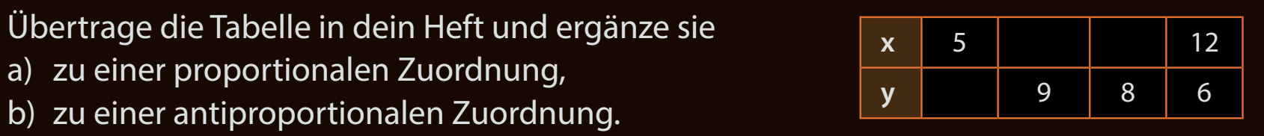

Slide 3

Funktionen

Slide 4
Wie fit bist du ?
Lösen von Gleichungen
Zuordnungen
Proportionale und antiproportionale Zuordnungen

Slide 5
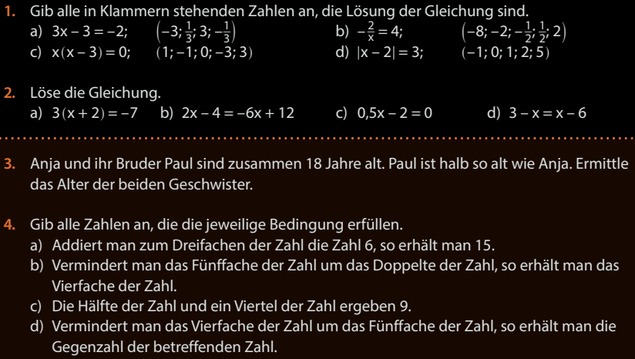
Fun146,147 I Lösen von Gleichungen

Slide 6
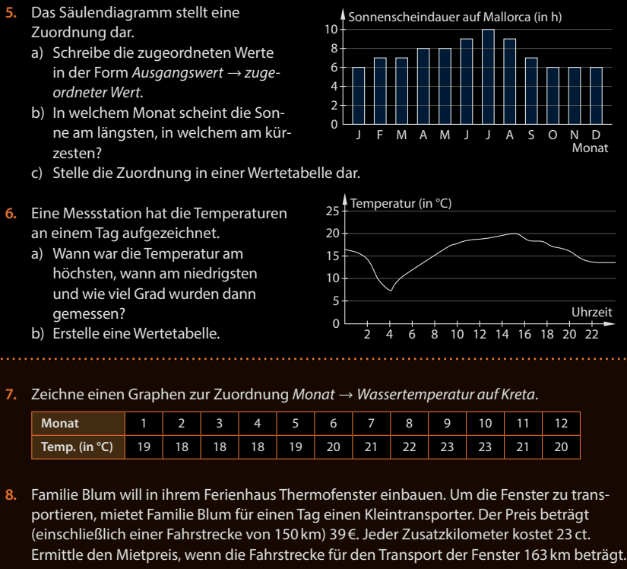
Fun146,147 II Zuordnungen

Slide 7
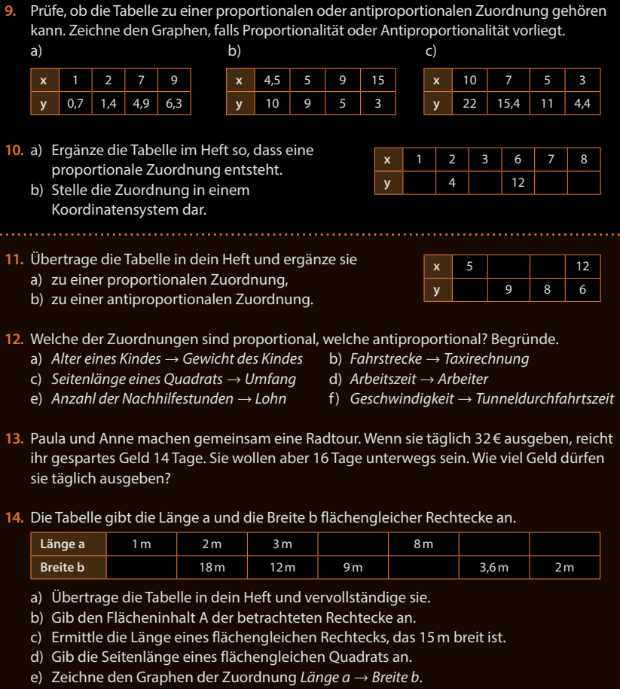
Fun146,147 III Proportionale und antiproportionale Zuordnungen

Slide 8
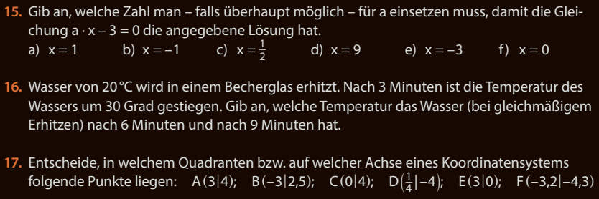
Fun146,147 IV Vermischtes

Slide 9
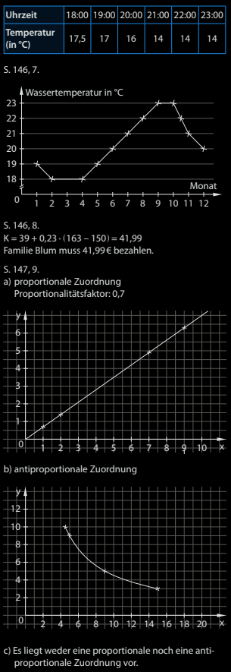
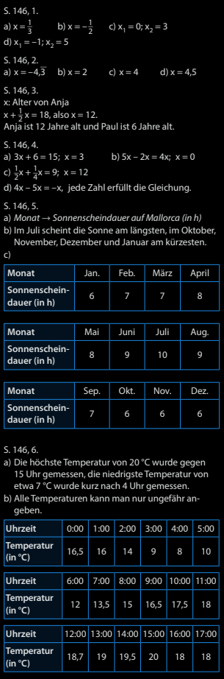
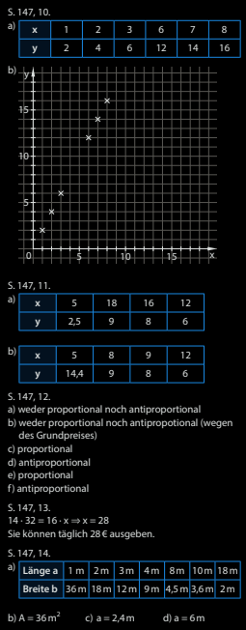
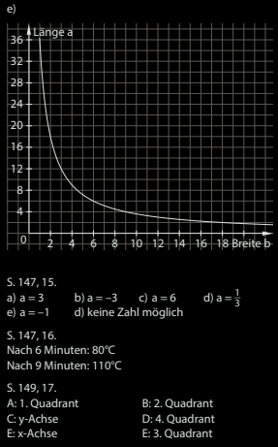
Fun146,147

Slide 10

Bearbeite Fun146,147 vollständig.

